Slide 1
Interfaces

Slide 2
Definição
Interface é um conjunto de métodos que definem um contrato entre duas ou mais classes. Esses métodos representam as operações que uma classe pode realizar e que outras classes podem usar para interagir com ela.
Uma interface é uma abstração que define um conjunto de comportamentos que uma classe deve implementar para atender a um determinado contrato. Dessa forma, as interfaces permitem que as classes possam ser intercambiáveis, desde que implementem a interface corretamente.

Slide 3
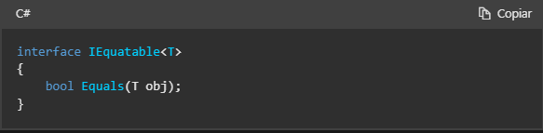
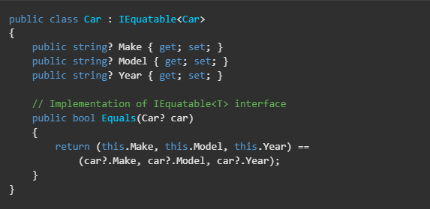
Exemplo: Documentação Oficial .NET

Slide 4
Exemplo: Documentação Oficial .NET
Car
Make: string
Model: string
Year: string
Equals()
IEquatable<T>
Equals()

Slide 5
Exemplo Autoral
public interface IProduto { decimal Preco { get; set; } }
public class Livro : IProduto { public decimal Preco { get; set; } public string Autor { get; set; } public string Titulo { get; set; } }
Livro meuLivro = new Livro(); meuLivro.Preco = 29.99m;

Slide 6
Exemplo Autoral
Livro
Preco: decimal
Autor: string
Titulo: string
IProduto
Preco
0..1 1

